Slide 1
Discrete wiskunde
1 Velden
1.1 Priemvelden
1.1.1 Velden
1.1.2 Priemontbinding
1.1.3 Algoritme van Euclides
1.1.4 Multiplicatieve functies
1.1.4.1 Euler φ
1.1.4.2 Möbius µ
1.1.4.3 Legendresymbool
1.1.5 Primitieve wortels
1.1.6 Discrete logaritmen
1.1.7 NIST priemvelden
1.2 Galoisvelden
1.3 Elliptische krommen over eindige velden

Slide 2
1.1.4.1 Euler φ
φ(x) telt voor hoeveel getallen y<x ggd(x,y)=1
φ(p) =p-1 indien p een priemgetal
φ(90)=#{1,7,11,13,17,19,23,29,31,37,41,43,47
,49,53,59,61,67,71,73,77,79,83,89}
=24
φ is multiplicatief:
φ(x.y) = φ(x).φ(y), indien ggd(x,y)=1
indien van x de priemontbinding gekend is, x=p₁^{n1}.p₂^{n2}. … .p_{x}^{nx}, dan kan φ(x)/x berekend worden als het product van alle (p_{i}-1)/p_{i}, voor elke priemfactor p_{i}, onafhankelijk met welke exponent die in de priemontbinding voorkomt
90 =2.3².5
φ(90)=90.(1/2).(2/3).(4/5)=24

Slide 3
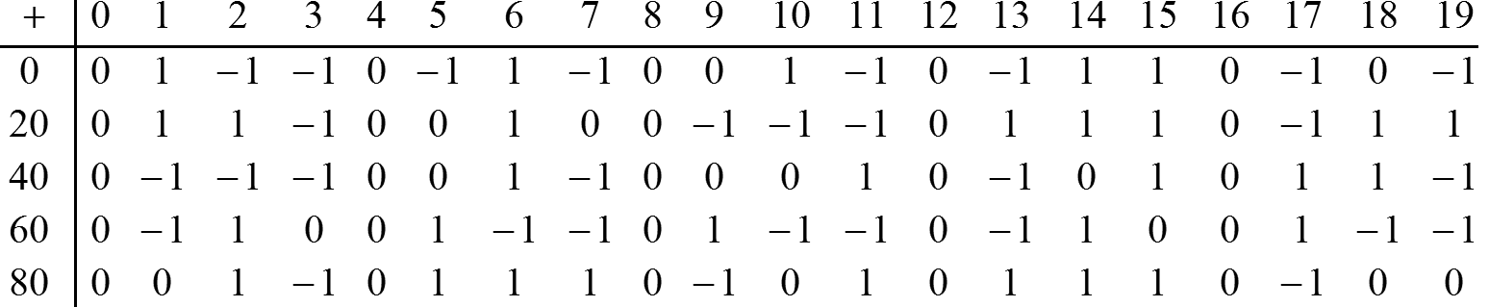
1.1.4.2 Möbius µ
µ is multiplicatief:
µ(x.y) = µ(x).µ(y), indien ggd(x,y)=1
µ(x) kan eenvoudig berekend worden indien de priemontbinding van x gekend is:
µ = 0 indien minstens één van priemfactoren meerdere keren voorkomt,
anders is µ = -1 indien er een oneven aantal priemfactoren zijn, en µ = +1 indien er een even aantal priemfactoren zijn

Slide 4
1.1.4.2 Möbius µ
de Möbius µ wordt ondermeer gebruikt om functies van een getal x eenvoudiger te berekenen (Möbius inversie), in termen van de gehele delers d van dat getal (d<x)
bijvoorbeeld: φ(x) kan berekend worden als som van alle µ(d).x/d
φ(90)= µ(1).90/1
+ µ(2).90/2 + µ(3).90/3 + µ(5).90/5
+ µ(6).90/6 + µ(10).90/10 + µ(15).90/15
+ µ(30).90/30 (+termen met waarvoor µ=0)
φ(90)= 90
- 45 - 30 - 18
+ 15 + 9 + 6
- 3
= 24

Slide 5
1.1.4.3 Legendresymbool
het Legendresymbool (x|p) heeft twee argumenten, x en p, met p een priemgetal:
(x|p)=+1 indien x een kwadratisch residu (kwadraatrest) is (er een y bestaat waarvoor x=y²%p), anders is (x|p)=-1
(x|p) is multiplicatief in het eerste argument:
(x.y|p) = (x|p).(y|p), indien ggd(x,y)=1
kwadratische wederkerigheidswet (Gauss) voor oneven priemgetallen p en q:
(p|q).(q|p)=+1 indien p%4=1 en/of q%4=1
(p|q).(q|p)=-1 indien p%4=3 en q%4=3
enkele andere rekenregels laten toe om (x|p) te berekenen (zonder x=y²%p op te sporen)

Slide 6
Discrete wiskunde
1 Velden
1.1 Priemvelden
1.1.1 Velden
1.1.2 Priemontbinding
1.1.3 Algoritme van Euclides
1.1.4 Multiplicatieve functies
1.1.4.1 Euler φ
1.1.4.2 Möbius µ
1.1.4.3 Legendresymbool
1.1.5 Primitieve wortels
1.1.6 Discrete logaritmen
1.1.7 NIST priemvelden
1.2 Galoisvelden
1.3 Elliptische krommen over eindige velden

Slide 7
1.1.5 Primitieve wortels
de multiplicatieve groep (Z_{p}\0,.) van een priemveld (Z_{p},+,.) bezorgt toepassingen een aantal interessante cyclische groepen, voor elk priemgetal één, op voorwaarde dat men:
er primitieve elementen van kan achterhalen
(in priemvelden primitieve wortels genoemd)
discrete logaritmen kan berekenen: de index i van een willekeurig getal x t.o.v. een dergelijke primitieve wortel ω, x=ω^{i}%p
oorsprong term discrete logaritmen:
index(x.y)=index(x)+index(y) %(p-1)

Slide 8
1.1.5 Primitieve wortels
de multiplicatieve groep (Z_{p}\0,.) van een priemveld heeft exact φ(p-1) primitieve wortels
in (Z_{p}\0,.) geldt, zoals voor elke andere groep met p-1 elementen, dat x^{p-1}=1%p
x is een primitieve wortel, als x^{j}≠1%p, j<p-1 (orde x = p-1)
x^{j}=1%p is slechts mogelijk (voor x≠1), indien j een gehele deler is van p-1 (kleinste j: orde)
van zodra voor een deler d van (p-1) geldt dat x^{d}=1%p, d<p-1, dan kan x geen primitieve wortel zijn (orde x < p-1)

Slide 9
1.1.5 Primitieve wortels
indien (p-1)=p₁^{n1}.p₂^{n2}. … .p_{m}^{nm}, dan zijn de gehele delers van (p-1) voor te stellen als roosterpunten in een m-dimensionaal rooster
(één dimensie voor elke priemfactor p_{i}, n_{i}+1 roosterpunten in elke dimensie i)

Slide 10
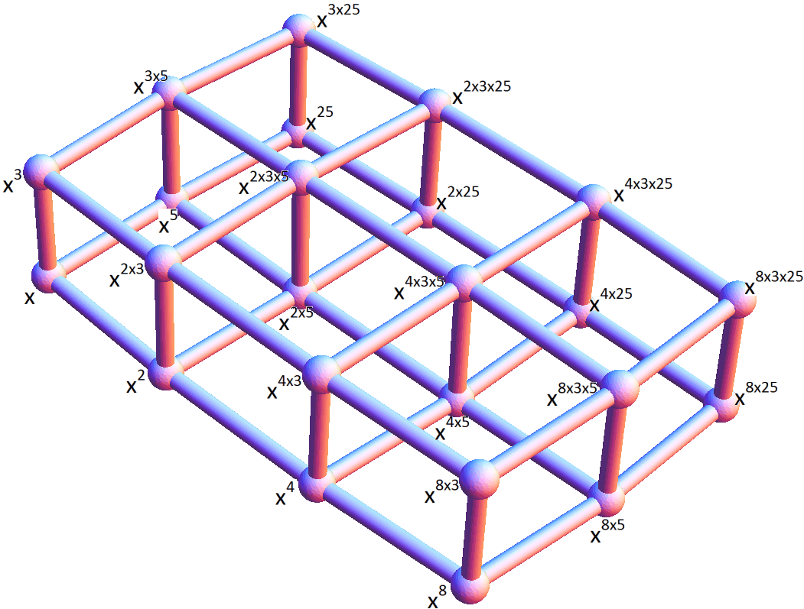
1.1.5 Primitieve wortels
voorbeeld: p=601, (p-1)=2³.3.5²

Slide 11
1.1.5 Primitieve wortels
voorbeeld: p=601, (p-1)=2³.3.5²

Slide 12
1.1.5 Primitieve wortels
indien (p-1)=p₁^{n1}.p₂^{n2}. … .p_{m}^{nm}, dan zijn de gehele delers van (p-1) voor te stellen als roosterpunten in een m-dimensionaal rooster
(één dimensie voor elke priemfactor p_{i}, n_{i}+1 roosterpunten in elke dimensie i)
m-dimensionaal rooster biedt systematische manier om alle x^{d}%p, te evalueren, tot een x^{d}=1%p bereikt wordt
is dat pas het geval voor d=p-1, dan is x een primitieve wortel, anders niet, en moet een andere x onderzocht worden

Slide 13
1.1.5 Primitieve wortels
voorbeeld: p=601, (p-1)=2³.3.5²
x=2 primitieve wortel ?
x=2 is geen primitieve wortel
orde(2): 25 ≠ 600

Slide 14
1.1.5 Primitieve wortels
voorbeeld: p=601, (p-1)=2³.3.5²
x=3 primitieve wortel ?
x=3 is geen primitieve wortel
orde(3): 75 ≠ 600

Slide 15
1.1.5 Primitieve wortels
voorbeeld: p=601, (p-1)=2³.3.5²
x=4 primitieve wortel ?
x=4 is geen primitieve wortel
orde(4): 25 ≠ 600

Slide 16
1.1.5 Primitieve wortels
voorbeeld: p=601, (p-1)=2³.3.5²
x=5 primitieve wortel ?
x=5 is geen primitieve wortel
orde(5): 12 ≠ 600

Slide 17
1.1.5 Primitieve wortels
voorbeeld: p=601, (p-1)=2³.3.5²
x=6 primitieve wortel ?
x=6 is geen primitieve wortel
orde(6): 75 ≠ 600

Slide 18
1.1.5 Primitieve wortels
voorbeeld: p=601, (p-1)=2³.3.5²
x=7 primitieve wortel ?
x=7 is een primitieve wortel
orde(7): 600

Slide 19
1.1.5 Primitieve wortels
tabel kleinste primitieve wortel ω van (Z_{p}\0,.)

Slide 20
1.1.6 Discrete logaritmen
doel: gegeven p, ω en x
bepaal i waarvoor x=ω^{i}%p geldt
naïve methode: itereer i over 1..p-1
voorbeeld: p=401, ω=3, x=13  i=319

Slide 21
1.1.6 Discrete logaritmen
efficiëntere benadering: plan de berekeningen van ω^{i}%p uit te voeren in een tweedimensionale tabel, met rijen bestaande uit m kolommen (m<p)
voer de naïve berekening uit, beperkt
tot de eerste rij van de tabel
(baby-step),en bewaar de resultaten in
geheugen
ter vervanging van de berekeningen in
de k-de rij: vergelijk (giant-step) de resultaten van de eerste rij met
x.((ω^{m})⁻¹)^{k-1}
deze benadering levert, toegepast op
het voorbeeld, exact hetzelfde resultaat op
…
…
x 3
x 3
x 3
x 3
x 3
x 379⁻¹=164
…
…

Slide 22
1.1.6 Discrete logaritmen
de naïve methode, met uitvoeringstijd ~p, is
in de praktijk enkel uitvoerbaar voor zeer kleine p
de baby-step,giant-step oplossing, met uitvoeringstijd en vereiste geheugenruimte ongeveer ~p½, is meer realistisch
voor de huidige beveiligingstoepassingen (p>10⁴⁰) zijn meer geavanceerde methodes noodzakelijk, zoals de ρ– en λ–methodes van Pollard, en de Polhlig-Hellman techniek.

Slide 23
1.1.7 NIST priemvelden
In FIPS 186-2 standaard vermelde priemvelden:
p₁₉₂ = 2¹⁹² - 2⁶⁴ - 1
p₂₂₄ = 2²²⁴ - 2⁹⁶ + 1
p₂₅₆ = 2²⁵⁶ - 2²²⁴ + 2¹⁹² + 2⁹⁶ - 1
p₃₈₄ = 2³⁸⁴ - 2¹²⁸ - 2⁹⁶ + 2³² - 1
p₅₂₁ = 2⁵²¹ - 1
+ geoptimaliseerde algoritmen voor berekening op 32-bit en 64-bit machines

Slide 24
Discrete wiskunde
1 Velden
1.1 Priemvelden
1.2 Galoisvelden
1.2.1 Constructie van Galoisvelden
1.2.2 Bewerkingen met veeltermen
1.2.3 Groepstabellen
1.2.4 Irreducibele veeltermen
1.2.5 Primitieve elementen
1.2.6 Inverse elementen
1.2.7 Rekenen met indices
1.3 Elliptische krommen over eindige velden
2 Grafen
3 Groepen
4 Designs

Slide 25
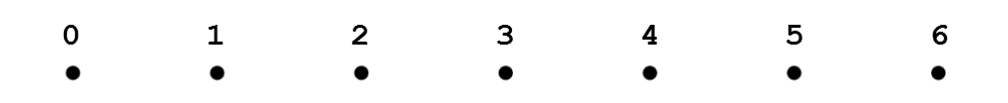
1.2.1 Constructie van Galoisvelden
Enkel voor elk priemgetal p is (Z_{p},+,.) een veld. De p elementen kunnen geïnterpreteerd worden als roosterpunten van een ééndimensionaal rooster, bvb. (Z₇,+,.):
Er bestaat enkel een veld met orde q, indien q een macht is van een priemgetal q=p^{n}.
Hoe kan het veld (F_{q},⊕,⊗), q=p^{n} met n>1 geconstrueerd worden ?
Beschouw een rooster van dimensie n, met in elke dimensie p punten, geïdentificeerd door coördinaten  verzameling F_{q} met q=p^{n} elementen

Slide 26
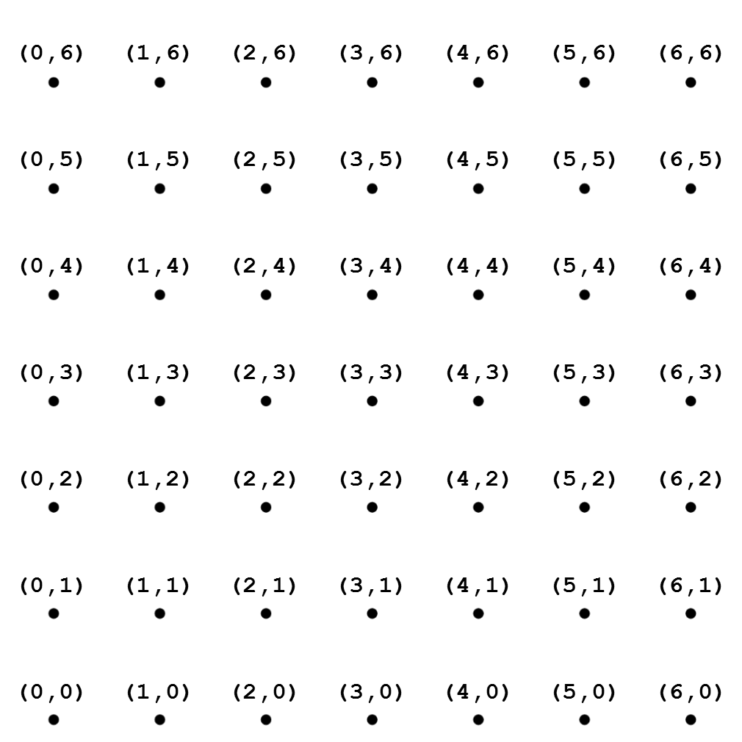
1.2.1 Constructie van Galoisvelden
F₄₉

Slide 27
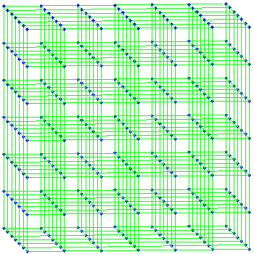
1.2.1 Constructie van Galoisvelden
F₃₄₃

Slide 28
1.2.1 Constructie van Galoisvelden
Een veldconstructie van (F_{q},⊕,⊗) vereist:
een verzameling F_{q}
een additieve interactie ⊕:
voer in elke dimensie, onafhankelijk van elkaar, additieve bewerkingen %p uit
→ optellen van veeltermrepresentaties %p
een multiplicatieve interactie ⊗:
hiervoor is het vooreerst noodzakelijk om aan elk roosterpunt een veelterm met graad<n te associeren
(c_{n-1},…,c₁,c₀)  c_{n-1}x^{n-1}+…+c₁x+c₀ ( c_{n-1}…c₁c₀)
→ veeltermen vermenigvuldigen/delen %p ?
→ hoe groepsinteractie ⊗ definieren ?
distributieve eigenschap tussen ⊕ en ⊗

Slide 29
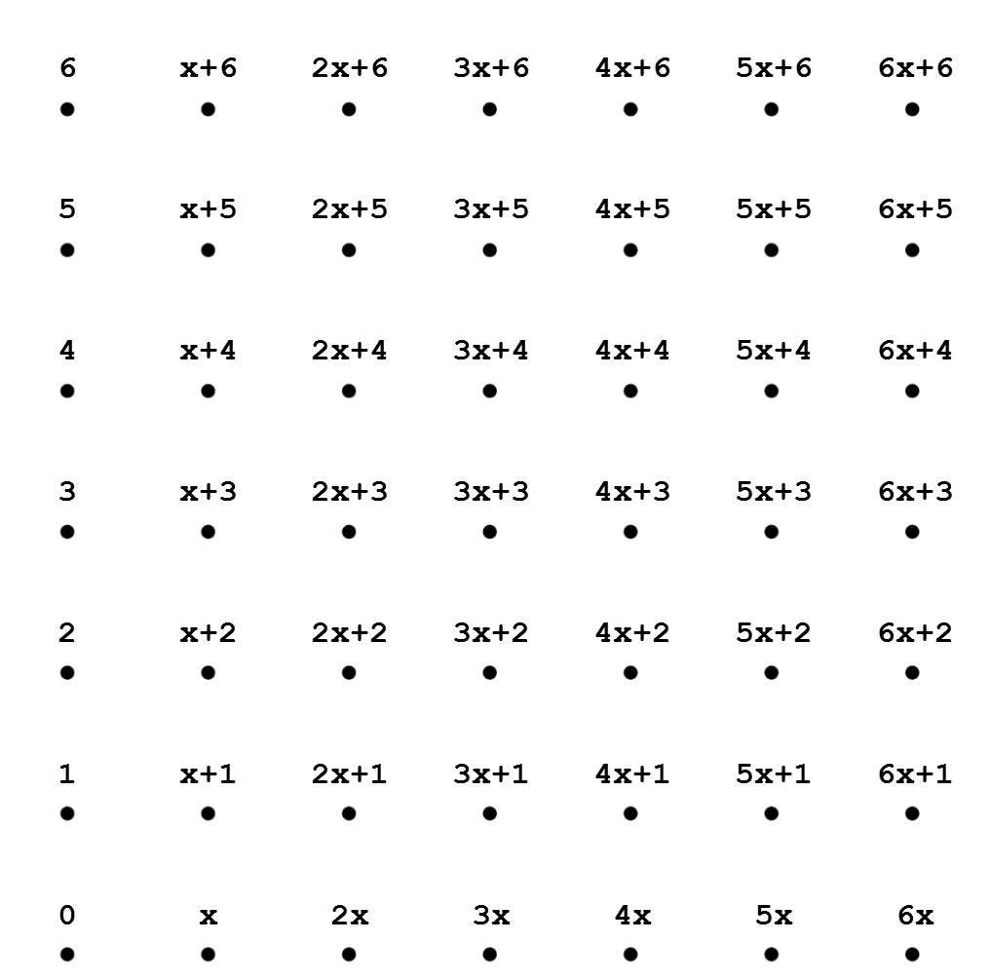
1.2.1 Constructie van Galoisvelden
F₄₉

Slide 30
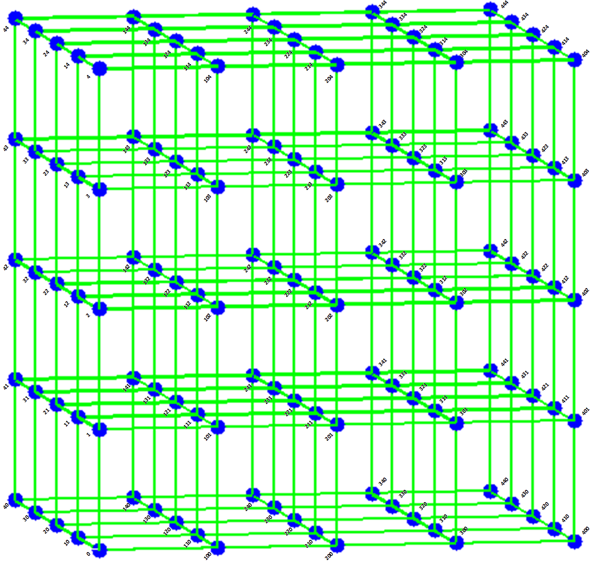
1.2.1 Constructie van Galoisvelden
F₁₂₅

Slide 31
Discrete wiskunde
1 Velden
1.1 Priemvelden
1.2 Galoisvelden
1.2.1 Constructie van Galoisvelden
1.2.2 Bewerkingen met veeltermen
1.2.2.1 Veeltermen vermenigvuldigen
1.2.2.2 Veeltermen delen
1.2.2.3 Het algoritme van Euclides
1.2.3 Groepstabellen
1.2.4 Irreducibele veeltermen
1.2.5 Primitieve elementen
1.2.6 Inverse elementen
1.2.7 Rekenen met indices
1.3 Elliptische krommen over eindige velden

Slide 32
1.2.2.1 Veeltermen vermenigvuldigen
123x⁴+76x²+7x+4 ⊗ 196x⁴+12x³+225x²+4x+76 %251
= 12x⁸+221x⁷+152x⁶+15x⁵+208x⁴+170x³+178x²+46x+53

Slide 33
1.2.2.2 Veeltermen delen
eenvoudigst geval: kopcoëfficient (van term met hoogste graad) van de deler = 1
→ 12x⁸+221x⁷+152x⁶+25x⁵+208x⁴+117x³+150x²+30x+53
= 12x³+209x²+50x+120 ⊗ x⁵+x⁴+12x³+9x²+7
⊕ 117x⁴+151x³+117x²+182x+217 %251

Slide 34
1.2.2.2 Veeltermen delen
indien kopcoëfficient van de deler = c, c>1:
beide veeltermen vermenigvuldigen met c⁻¹%p
deling uitvoeren (vorige procedure)
restveelterm vermenigvuldigen met c
→ 12x⁸+221x⁷+152x⁶+25x⁵+208x⁴+117x³+150x²+30x+53
= 4x³+156x²+150x+159 ⊗ 3x⁵+x⁴+12x³+9x²+7
⊕ 108x⁴+94x³+137x²+235x+195 %251

Slide 35
1.2.2.3 Het algoritme van Euclides
cfr.§1.1.3: volledig analoge procedure, nu toegepast op twee veeltermen
232x⁴+129x³+223x²+74x+11
= 194x+250 ⊗ 84x³+168x²+87x+153 ⊕ 79x²+97x+164
%251
84x³+168x²+87x+153
= 233x+56 ⊗ 79x²+97x+164 ⊕ 117x+5 %251
79x²+97x+164 = 35x+83 ⊗ 117x+5 ⊕ 0 %251
twee veeltermen hebben geen gemeenschappelijke factor %p (zijn onderling priem %p)

één van de opeenvolgende iteraties van het algoritme produceert getal>0 als restveelterm

Slide 36
1.2.2.3 Het algoritme van Euclides
combinatie van (veralgemeend) algoritme van euclides en de opeenvolgende noodzakelijke delingen: bereken, in elke iteratie, van het quotiënt enkel de term met de hoogste graad
→ meer iteraties, maar eenvoudiger uit te voeren (zowel manueel als in programmacode)
→ x⁷+x⁴+x³+x+1 en x⁴+x³+x hebben %2 x³+x²+1 als gemeenschappelijke factor

Slide 37
1.2.2.3 Het algoritme van Euclides
tweede voorbeeld (p=2):
→ x⁷+x+1 en x³+x²+1 zijn %2 onderling priem

Slide 38
1.2.2.3 Het algoritme van Euclides
derde voorbeeld (p=5):
→ 4x⁶+x³+2x²+3x+4 en x⁸+x⁴+2
zijn %5 onderling priem

Slide 39
Discrete wiskunde
1 Velden
1.1 Priemvelden
1.2 Galoisvelden
1.2.1 Constructie van Galoisvelden
1.2.2 Bewerkingen met veeltermen
1.2.3 Groepstabellen
1.2.4 Irreducibele veeltermen
1.2.5 Primitieve elementen
1.2.6 Inverse elementen
1.2.7 Rekenen met indices
1.3 Elliptische krommen over eindige velden
2 Grafen
3 Groepen
4 Designs

Slide 40
1.2.6 Inverse elementen
De multiplicatieve inverse van een willekeurig element in een Galoisveld kan met het veralgemeend algoritme van Euclides berekend worden. Voorbeeld: (x⁴+x³+x²)⁻¹ in (F₁₂₈,⊕,⊗) ?
→ (x⁴+x³+x²)⁻¹ = x⁶+x³+x² , t.o.v. µ=x⁷+x+1

Slide 41
1.2.6 Inverse elementen
Voorbeeld: (4x⁶+x³+2x²+3x+4)⁻¹ in (F₅₈,⊕,⊗) ?
→ (4x⁶+x³+2x²+3x+4)⁻¹ = 3⁻¹.(3x⁶+3x⁴+3x³+2x+4)
= x⁶+x⁴+x³+4x+3
, t.o.v. µ=x⁸+x⁴+2

